Slide 1






Test Engine
テストスクリプト (JMX)
JMeter
テスト対象システム
テストスクリプト開発マシン
Azure Load Testing
メトリックデータ

Slide 2
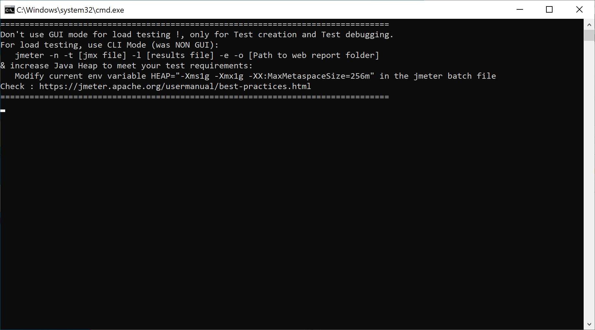
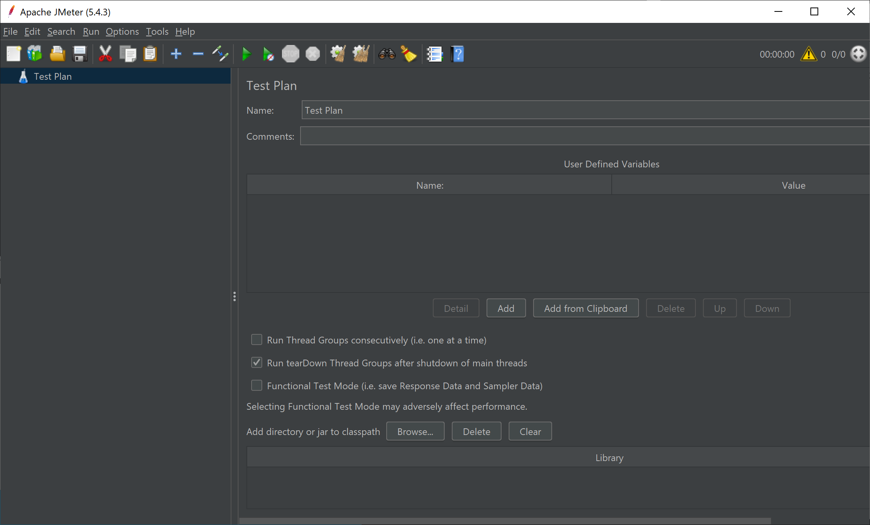

Slide 3
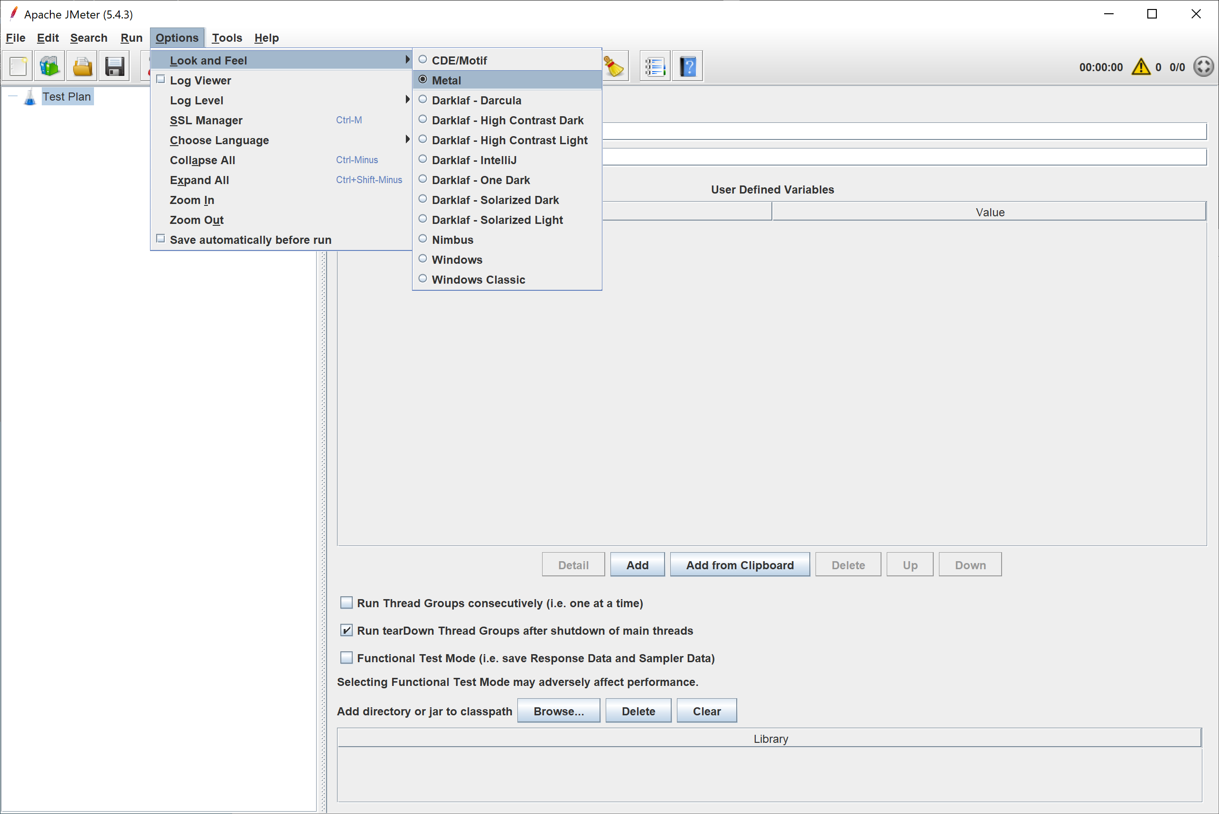

Slide 4
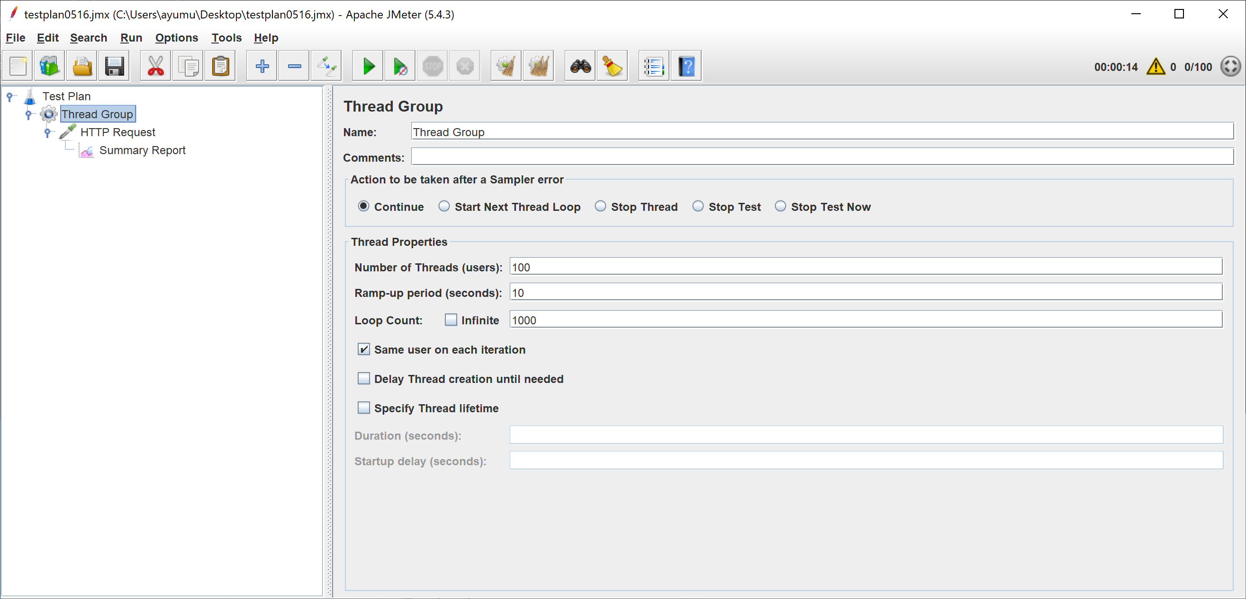
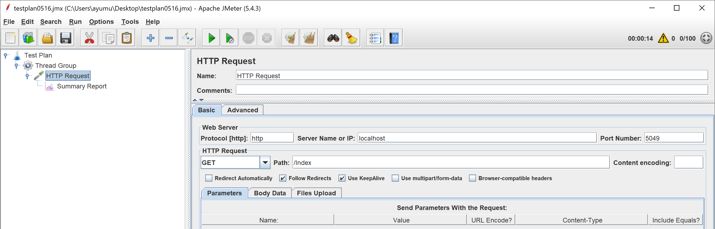

Slide 5
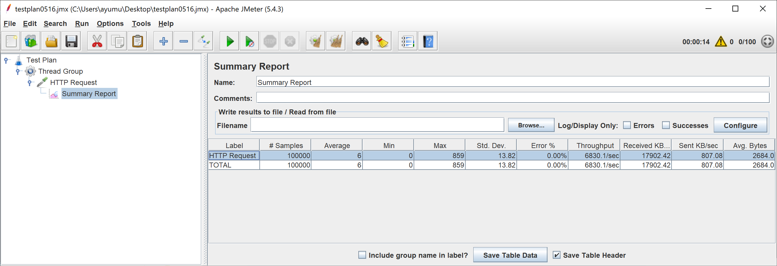

Slide 6
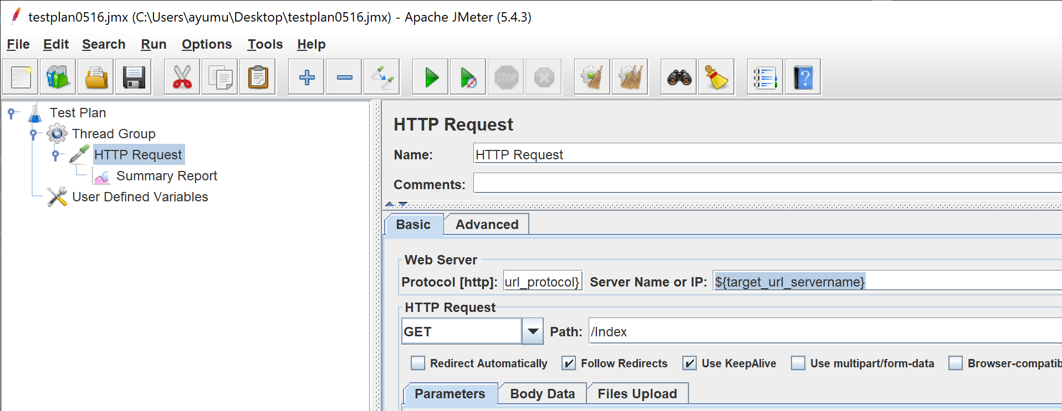
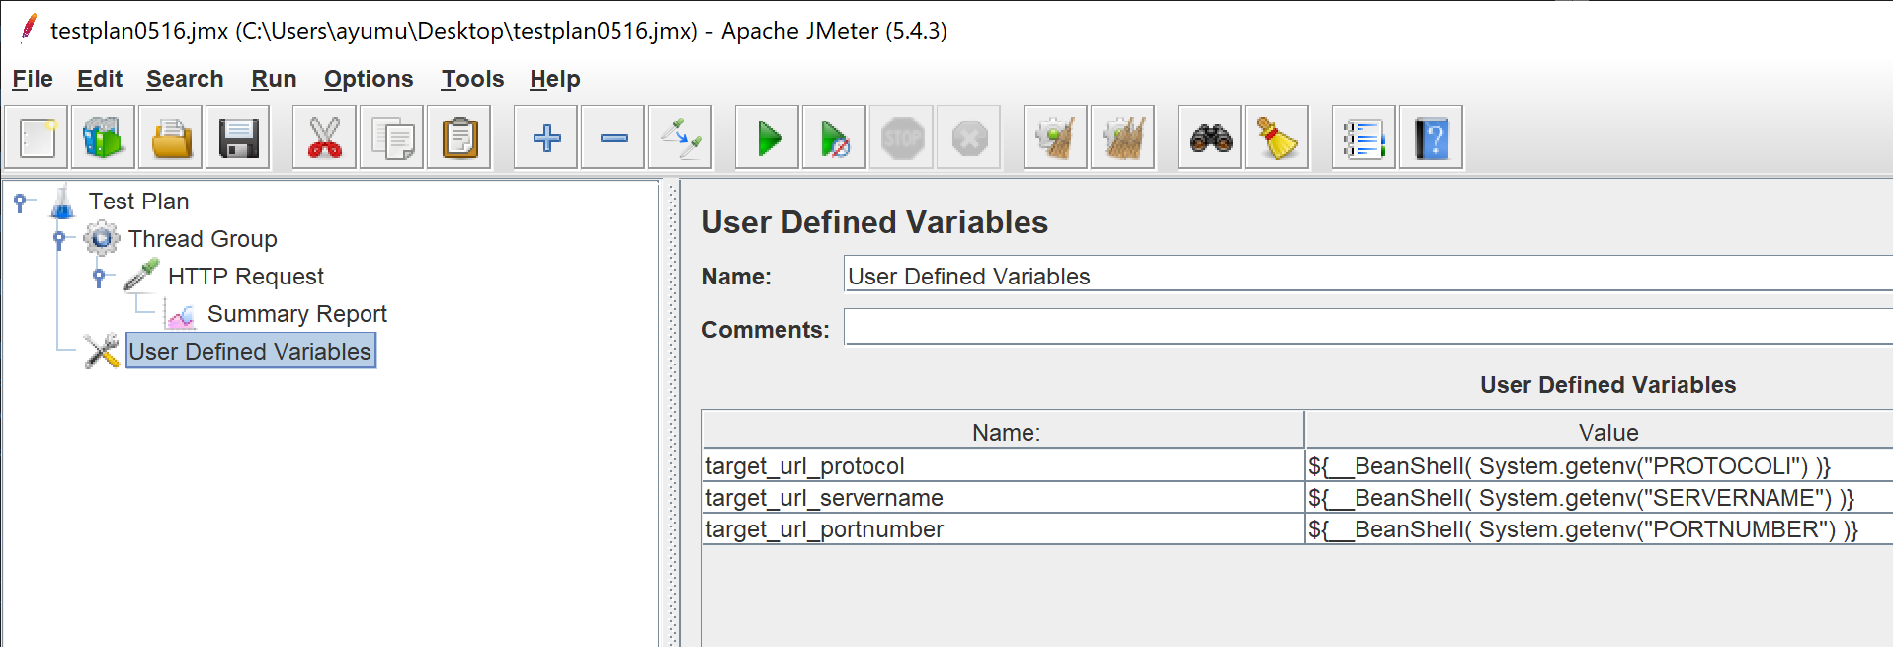
JMeter テスト計画
テストパラメータ
HTTPSampler.domain : ${target_url_servername}
ユーザー定義変数を参照
ユーザー定義変数
target_url_servername
: ${__BeanShell( System.getenv("SERVERNAME") )}
実行環境の環境変数を参照
# JMeter 起動スクリプトなど
SET PROTOCOL=http
SET SERVERNAME=localhost
SET PORTNUMBER=5049
./bin/jmeter.bat
これは後述
開発環境
Azure Load Testing

Slide 7
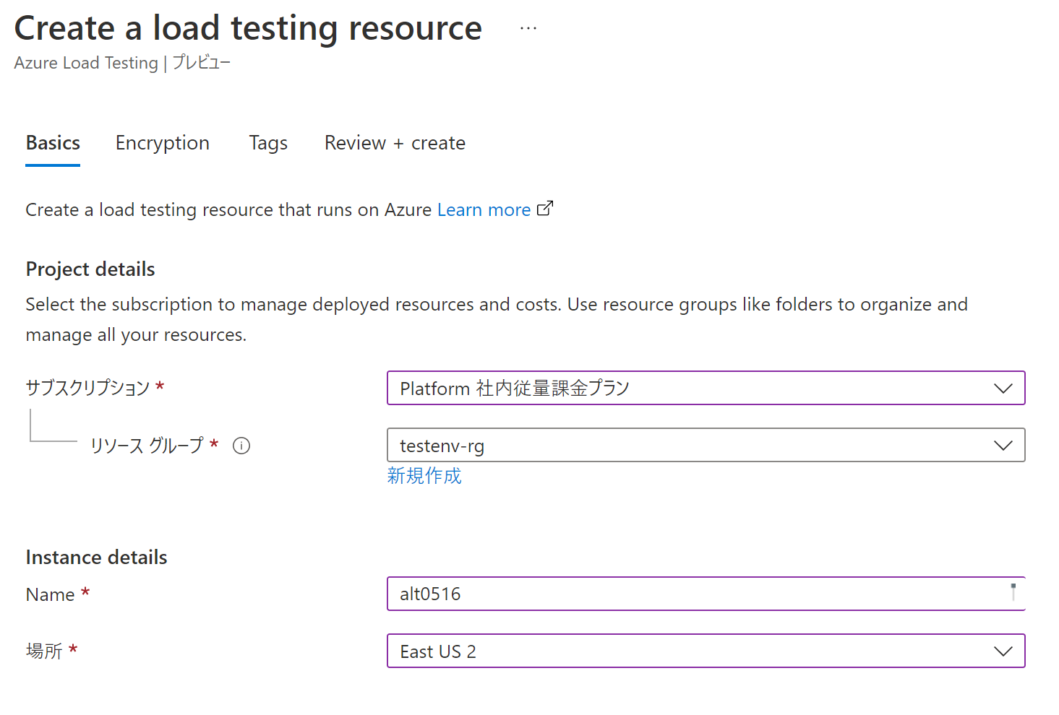

Slide 8
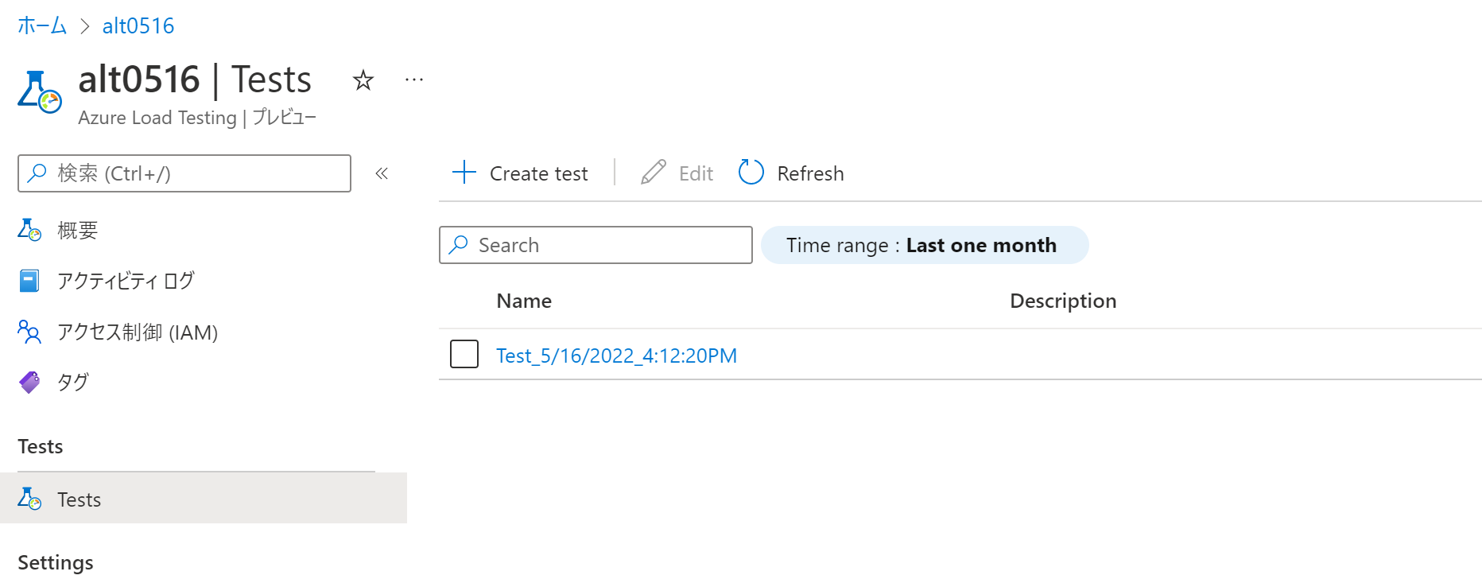
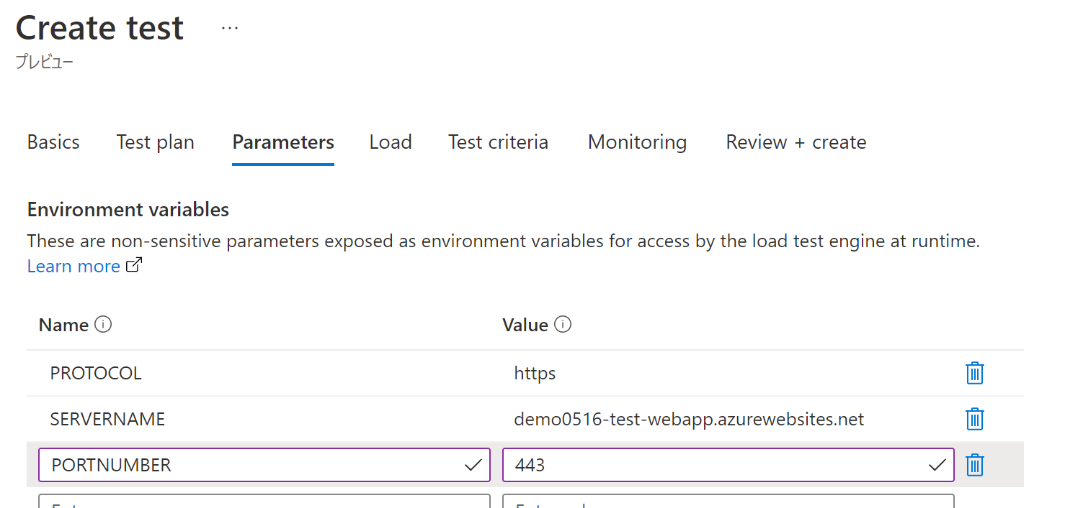
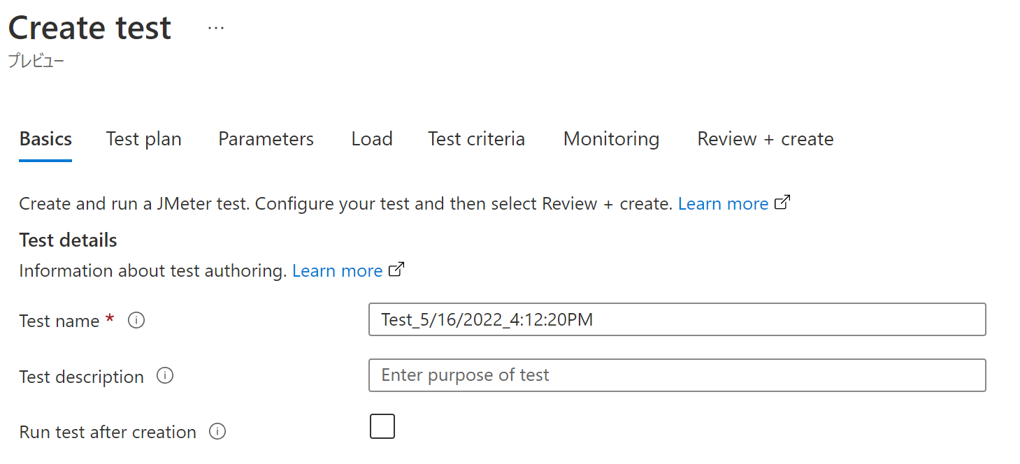
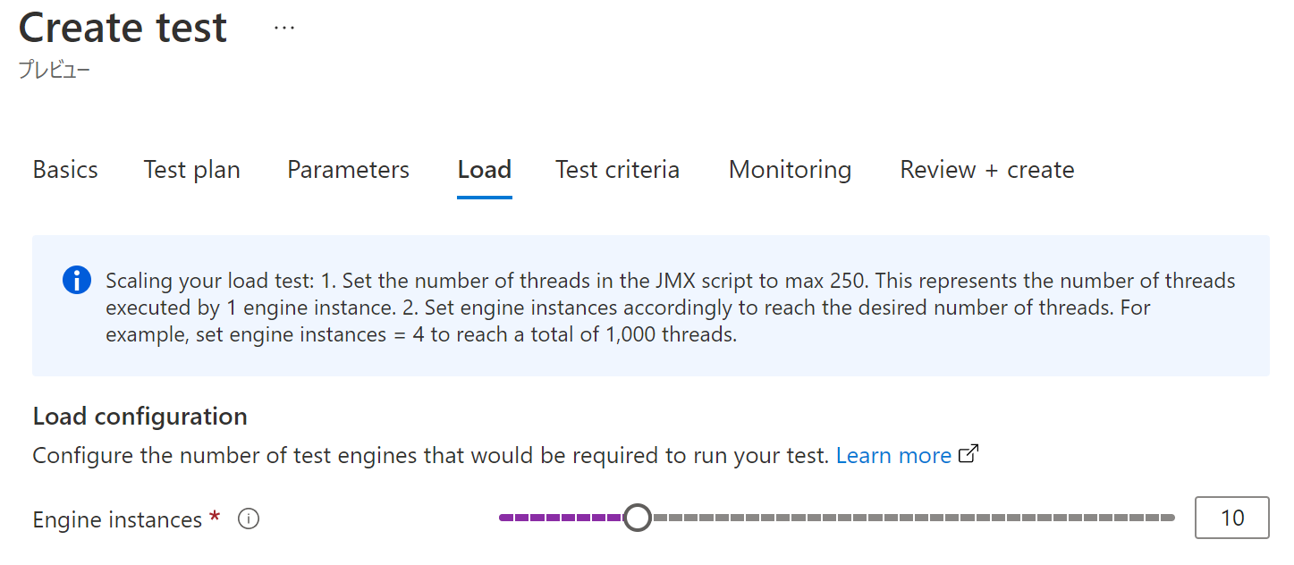
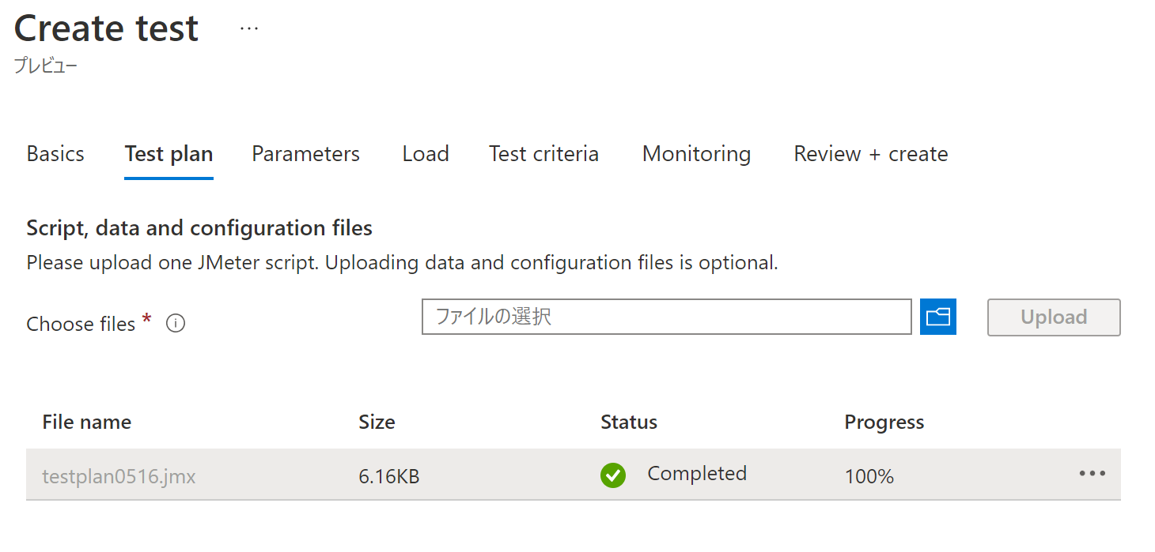
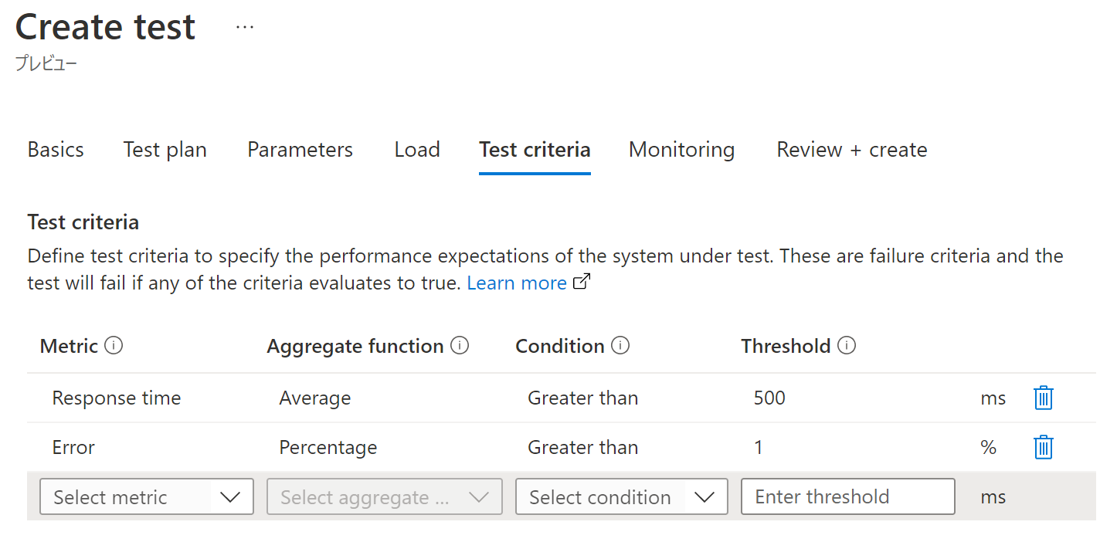

Slide 9
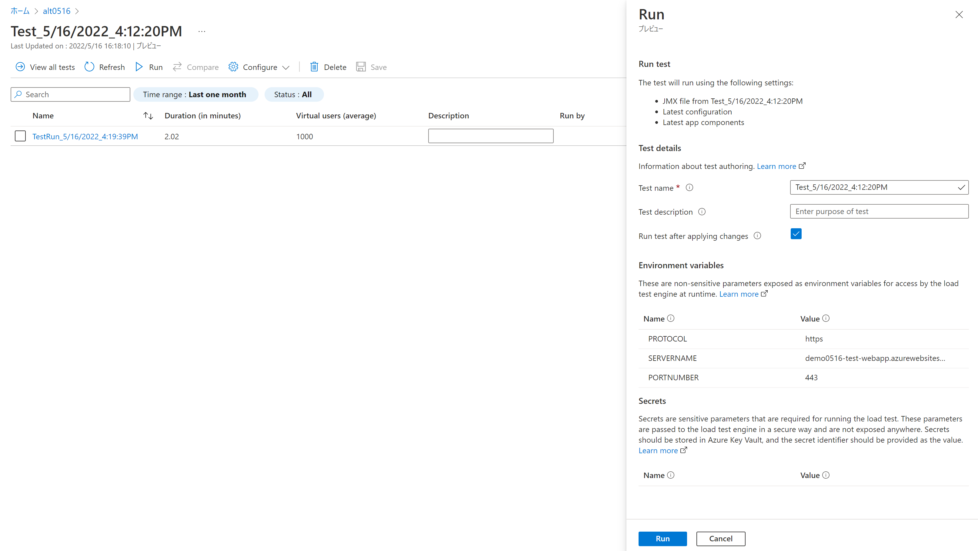

Slide 10
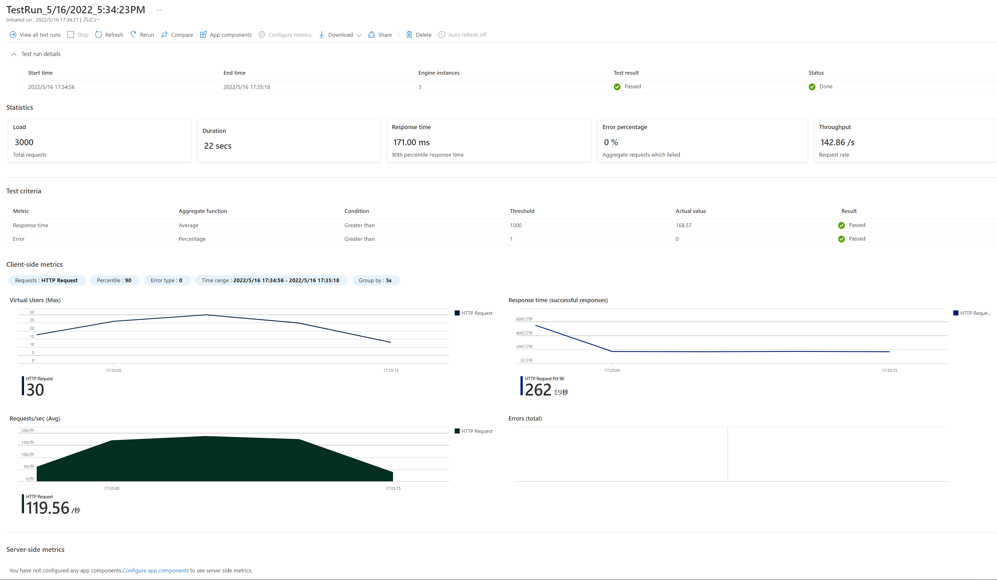
指定した全てのクライテリアを満たしてしている
JMeter 側で取れるメトリック(TTLB や RPS)しか表示されない
性能テストでは対象システム側のメトリック（CPU使用率など）が欲しい

Slide 11
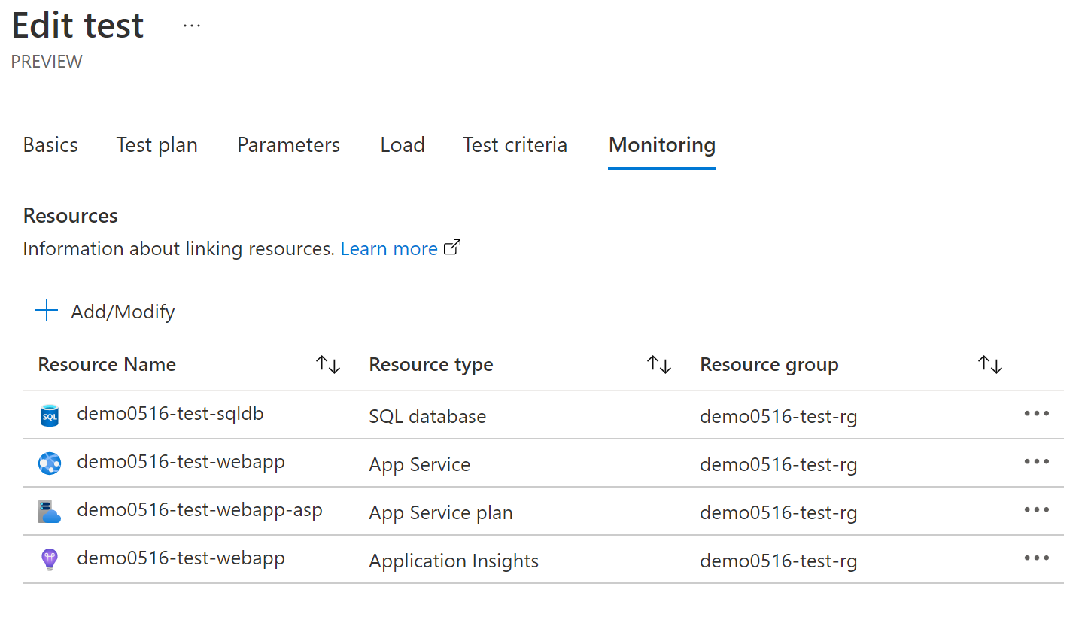

Slide 12


Application Insights
Azure Load Testing
WebApp
SQL Database
テスト対象システム
メトリックデータ

Slide 13
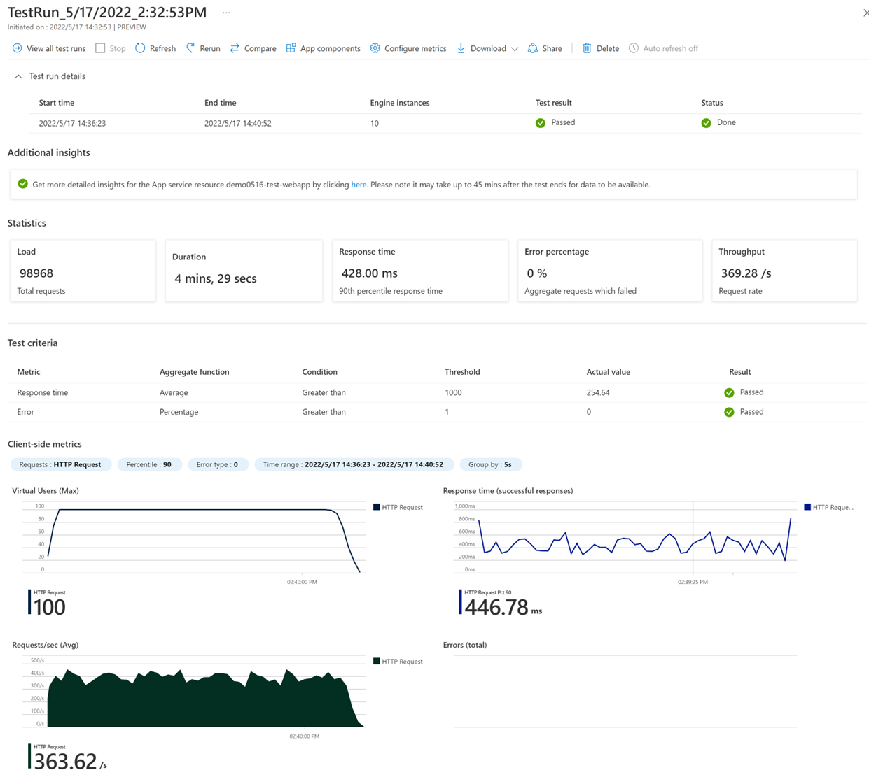
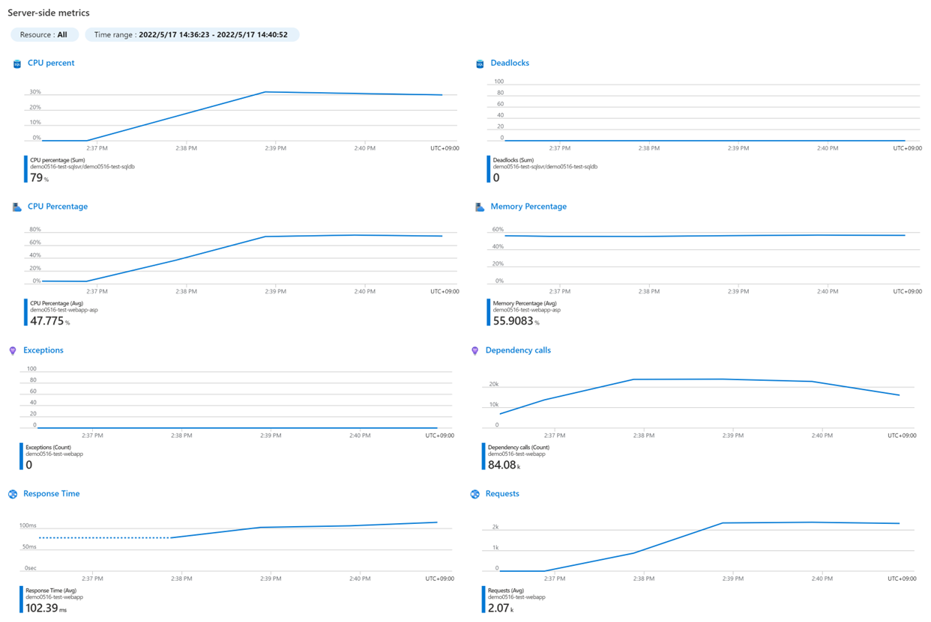
クライアント側
(Azure Load Testitng)
サーバー側
(テスト対象システム)

